Slide 1
Çocuklarda sitopeniye genel yaklaşım
Öğr. Gör. Dr. Hasan Fatih Çakmaklı
Çocuk Hematoloji Onkoloji BD
Dönem-5

Slide 2
Sunum Planı
Sitopeni tanımları
Sitopeni nedenleri
Bazı örnek hastalıklar ile Aplastik Anemiler
Her üç seriyi birden tutan
Edinsel Apastik Anemi
İdiyopatik Aplastik Anemi
Konjenital kemik iliği yetmezlikleri
Doğuştan kemik iliği yetmezlikleri
Fanconi Aplastik Anemisi
Diskeratozis Konjenita
Shwachman-Diamond Sendromu
Esasen serilere özel kemik iliği yetmezlikleri
Esasen eritrositer seri
Diamond Blackfan Anemisi
Esasen nötrofilik seri
Ağır Konjenital Nötropeni
Esasen trombositer seri
Trombositopeni with Absent Radii
Edinsel trombositopeni
Primer İmmün Trombositopeni

Slide 3
Sunum Planı
Sitopeni tanımları
Sitopeni nedenleri
Bazı örnek hastalıklar ile Aplastik Anemiler
Her üç seriyi birden tutan
Edinsel Apastik Anemi
İdiyopatik Aplastik Anemi
Konjenital kemik iliği yetmezlikleri
Doğuştan kemik iliği yetmezlikleri
Fanconi Aplastik Anemisi
Diskeratozis Konjenita
Shwachman-Diamond Sendromu
Esasen serilere özel kemik iliği yetmezlikleri
Esasen eritrositer seri
Diamond Blackfan Anemisi
Esasen nötrofilik seri
Ağır Konjenital Nötropeni
Esasen trombositer seri
Trombositopeni with Absent Radii
Edinsel trombositopeni
Primer İmmün Trombositopeni

Slide 4
Sitopeni
Tanım:
Kan hücrelerinin sınırın altında olması
Özel isimlendirme:
Seriye göre
1-) Kırmızı küre : Anemi
2-) Beyaz küre : Lökopeni
Nötrofil : Nötropeni
3-) Trombosit :Trombositopeni <150.000 /mm³

Slide 5
Anemi
YAŞ |  | HEMOGLOBİN (g/dl) |  | HEMATOKRİT (%)
 |  | Ortalama | -2 SD | Ortalama | -2 SD
1-3 gün |  | 18.5 | 14.5 | 56 | 45
1 hafta |  | 17.5 | 13.5 | 54 | 42
2 hafta |  | 16.5 | 12.5 | 51 | 39
1 ay |  | 14.0 | 10.0 | 43 | 31
2 ay |  | 11.5 | 9.0 | 35 | 28
3-6 ay |  | 11.5 | 9.5 | 35 | 29
0.5-2 y |  | 12.0 | 10.5 | 36 | 33
2-4 y |  | 12.5 | 11.5 | 37 | 34
4-10 y |  | 13.0 | 11.5 | 38 | 35
10-14 y |  | 13.5 | 12.0 | 40 | 36
14-18y | K | 14.0 | 12.0 | 41 | 36
 | E | 14.5 | 13.0 | 43 | 37
Erişkin | K | 14.0 | 12.0 | 41 | 36
 | E | 15.5 | 13.5 | 47 | 41
Lanzkowsky, Philip, Jeffrey M Lipton, and Jonathan D Fish.
Appendix-1, Hematological Reference Values. Lanzkowsky's Manual of Pediatric Hematology and Oncology:
Academic Press, 2016. page: 716

Slide 6
YAŞ | T. LÖKOSİT |  | NÖTROFİL
 | Ort | aralık | Ort | aralık | %
Doğum | 18.1 | 9.0-30.0 | 11.0 | 6.0-26.0 | 61
12 saat | 22.8 | 13.0-38.0 | 15.5 | 6.0-28.0 | 68
24 saat | 18.9 | 9.4-34.0 | 11.5 | 5.0-21.0 | 61
1 hafta | 12.2 | 5.0-21.0 | 5.5 | 1.5-10.0 | 45
2 hafta | 11.4 | 5.0-20.0 | 4.5 | 1.0-9.5 | 40
1 ay | 10.8 | 5.0-19.5 | 3.8 | 1.0-9.0 | 35
6 ay | 11.9 | 6.0-17.5 | 3.8 | 1.0-8.5 | 32
1 yıl | 11.4 | 6.0-17.5 | 3.5 | 1.5-8.5 | 31
2 yıl | 10.6 | 6.0-17.0 | 3.5 | 1.5-8.5 | 33
4 yıl | 9.1 | 5.5-15.5 | 3.8 | 1.5-8.5 | 42
6 yıl | 8.5 | 5.0-14.5 | 4.3 | 1.5-8.0 | 51
8 yıl | 8.3 | 4.5-13.5 | 4.4 | 1.5-8.0 | 53
10 yıl | 8.1 | 4.5-13.5 | 4.4 | 1.8-8.0 | 54
16 yıl | 7.8 | 4.5-13.0 | 4.4 | 1.8-8.0 | 57
21 yıl | 7.4 | 4.5-11.0 | 4.4 | 1.8-7.7 | 59
Lökopeni ve Nötropeni
Lanzkowsky, Philip, Jeffrey M Lipton, and Jonathan D Fish. Appendiz-1, Hematological Reference Values
Lanzkowsky's Manual of Pediatric Hematology and Oncology: Academic Press, 2016.Page 719.

Slide 7
Nötropeni
Periferik kandaki olgun myeloid hücre sayısı
Absolü nötrofil sayısı (ANS)= $\frac{çomak yüzdesi +nötrofil yüzdesi}{100}$ xBeyaz küre
Nötropeni = <1500 mm³
<1 yaş: 1000/mm³

Slide 8
Sunum Planı
Sitopeni tanımları
Sitopeni nedenleri
Bazı örnek hastalıklar ile Aplastik Anemiler
Her üç seriyi birden tutan
Edinsel Apastik Anemi
İdiyopatik Aplastik Anemi
Konjenital kemik iliği yetmezlikleri
Doğuştan kemik iliği yetmezlikleri
Fanconi Aplastik Anemisi
Diskeratozis Konjenita
Shwachman-Diamond Sendromu
Esasen serilere özel kemik iliği yetmezlikleri
Esasen eritrositer seri
Diamond Blackfan Anemisi
Esasen nötrofilik seri
Ağır Konjenital Nötropeni
Esasen trombositer seri
Trombositopeni with Absent Radii
Edinsel trombositopeni
Primer İmmün Trombositopeni

Slide 9
Sitopeni nedenleri
Azalmış hücre yapımı
Artmış hücre yıkımı
Kayıp

Slide 10
Sitopeniler
nötropeni
anemi
trombositopeni

Slide 11
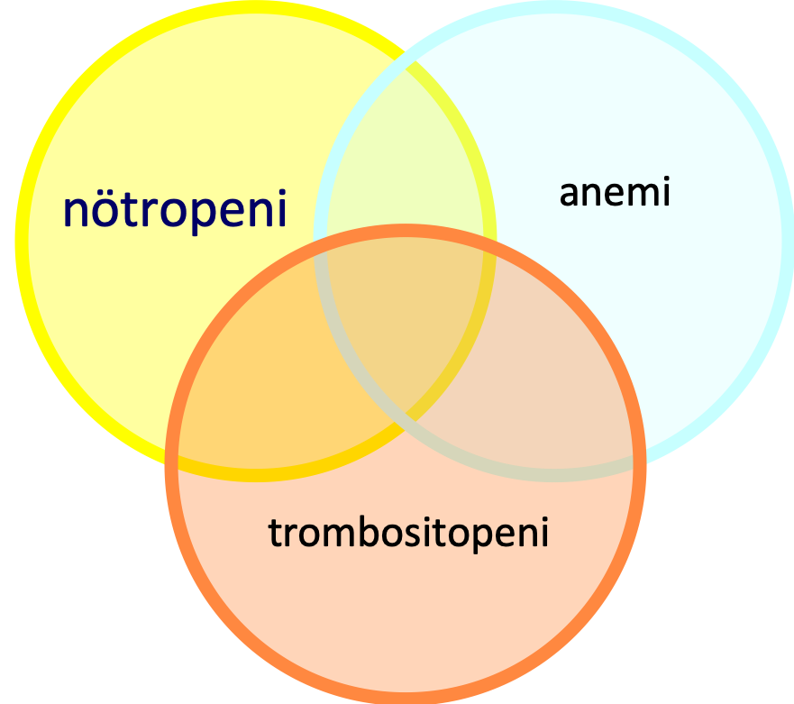
Anemi Nedenleri
A) Azalmış yapım
Besin Eksikliklerine bağlı
Demir, B12 vitamini
Kemik iliği infiltrasyonu
Malign: lösemi, nöroblastom
Benign: Osteopetrozis
Kemik iliği yetmezlikleri
Sadece eritroid seriyi ilgili
Konjenital:
Diamond Blackfan Anemisi (DBA)
Edinsel
Çocukluk çağının geçici eritroblastopenisi
Diğer serilerle birlikte eritroid seri
Konjenital
Fanconi Aplastik Anemisi
Diskeratozis Konjenita
Schwachmann-Diamond Sendromu
Kazanılmış
İdiopatik Aplastik Anemi
Sekonder Aplastik Anemi
Radyasyon, ilaçlar, enfeksiyonlar, enfeksiyöz hastalıklar
B) Artmış yıkımı
İmmün
İmmün hemolitik anemi
Non-immün
Hücre içi
Membranopatiler
Enzimopatiler
Hemoglobinopatiler
Heme
Porfiriler
Sideroblastik anemi
Globulin
Kantitatif
Talasemiler
Kalitatif
Orak hücreli anemi
Hücre dışı
Spenomegali
Mikroanjiopatik hemolitik anemi
(TAMOF- Thrombocytopenia Associated with MultiOrgan Failure)
Hemolitik üremik sendrom
Trombotik Trombositopenik Purpura
Dissemine İntravasküler koagülasyon
Şiddetli yanık
Dev hemanjiomlar
İntarvasküler protezler , kalp kapakları vb.
C)Kan kaybı

Slide 12
Sitopeniler
nötropeni
anemi
trombositopeni

Slide 13
Nötropeni nedenleri
A) Azalmış yapım
Konjenital
İzole nötropeni yapan kemik iliği yetmezlikleri
Ağır Konjenital nötropeni
Kostmann Sendromu (HAX1 mut.)
ELANE mut
G6PC….
Pansitopeni yapan doğusştan Kemik iliği yetmezlikleri
Fanconi aplastik anemsisi
Diskeratozis konjenite
Schwachmann diamonond sendromu
Siklik nötropeni
Ailevi benign kronik nötropeni
Retiküler disgenezi
Metabolik hast ile birlikte nötropeni
Glikojen depo, MMA,
Edinsel
Kemik iliği infiltrasyonu
Lösemi
Nöroblastom gibi Kİ metastazı yapan
Ostopetrozis, sistinozisi, Gaucher hastalığı,
Diğer serilerle birlikte Aplastik Anemi
İdiopatik Aplastik Anemi
Sekonder Aplastik Anemi
Radyasyon, ilaçlar, enfeksiyonlar, enfeksiyöz hastalıklar
B) Artmış yıkım
İlaca bağlı
Toksik
idiosenkratik
Enfeksiyonlar
Bakteriyel
Viral
Riksetsial
İmmün
İlaca bağlı
Alloimmün
Romatizmal hastalıklara ikincil
Hipersplenizm
Metabolik hastalıklar

Slide 14
Sitopeniler
nötropeni
anemi
trombositopeni

Slide 15
Trombositopeni nedenleri
A) Artmış yıkım
İmmün Trombositopeni
Primer immün trombositopen, (İTP)
İkincil immün trombosiitopeni
SLE, HIV, İmmün yetmezlik
Enfeksiyonlara ikincil
ilaçlar
İmmün olmayan nedenlere ikincil
Tüketime bağlı
Mikroanjiopatik hemolitik anemiler
Kasabach Meritt sendr (dev hemanjiom)
Diseemine intravasküler koagülasyon
Yıkıma bağlı
Hipersplenizm
İntravasküler yabancı maddeler,
Kalp kapakları,
Ekstrakorporeal Membran oksijenasyonu
B) Azalmış yapım
Enfeksiyonlar
EBV, CMV, Parvov,rüs, Var,cella, ricketsia,
Nütrisyonel
B12, ileri Demir eksikliği
Edinsel kemik iliği yetmezlikleri
Aplastik anemi
Miyelodisplastik sendom
ilaçlar (kemoterapi)
Konjenital kemik iliği yetmezlikleri
Fanconi Aplastik Anemisi
Diskeratozis Konjenita
Shwacchman-Diamond Sendromu
sadece trombositer seriyi tutan
Trombositopeni with Absent Radii
Konjenital amegakaryositik Thrombocytopenia with Absent Radii
Kalıtımsal trombositopeniler
Bernard-Soluier
Mey Hegglin
Wiskott Aldrich
Kemik iliği infiltrasyonu
Lösemi, lenfoma
Metastazlar (nöroblastom vb.)
Benign (osteopetrozis, depo hastalıkları,gaucher vb)

Slide 16
Sunum Planı
Sitopeni tanımları
Sitopeni nedenleri
Bazı örnek hastalıklar ile Aplastik Anemiler
Her üç seriyi birden tutan
Edinsel Apastik Anemi
İdiyopatik Aplastik Anemi
Konjenital kemik iliği yetmezlikleri
Doğuştan kemik iliği yetmezlikleri
Fanconi Aplastik Anemisi
Diskeratozis Konjenita
Shwachman-Diamond Sendromu
Esasen serilere özel kemik iliği yetmezlikleri
Esasen eritrositer seri
Diamond Blackfan Anemisi
Esasen nötrofilik seri
Ağır Konjenital Nötropeni
Esasen trombositer seri
Trombositopeni with Absent Radii
Edinsel trombositopeni
Primer İmmün Trombositopeni

Slide 17
Kemik iliği yetmezliği
Farklı mekanizmalarla oluşan yetersiz yapıma ikincil pansitopeni
Vitamin B12 ve Folik asit eksikliği
Kemik iliğinin infiltrasyonu
Kemik iliği malignitesi: Lösemi, lenfoma, miyelodisplazi
Metastatik : Nöroblastom vb
Benign Hastalık: Depo hastalıkları osteopetrozis
Miyelofibrozis
Edinsel Aplastik Anemi
Birincil (İdiopatik)
ikincil
Kalıtımsal kemik iliği yetmezlikleri

Slide 18
Aplastik Anemi
Kemik iliğinde kan üreten hücrelerin eksikliği nedeni ile olan pansitopeni
Pluripotent hematopoietik kök hücrelerde hasar
Aplastik anemi= Hiposellüler Kemik iliği + Pansitopeni
Kemik iliğinde
Yapımda azalma (hipoplazi)
Yapımın durması (aplazi)
Nadir bir hastalık
Üç farklı yaşta zirve: 2-5 yaş/ 20-25 yaş/ 55 yaş sonrası
Genelde lenadenopati ve organomegali olmaz

Slide 19
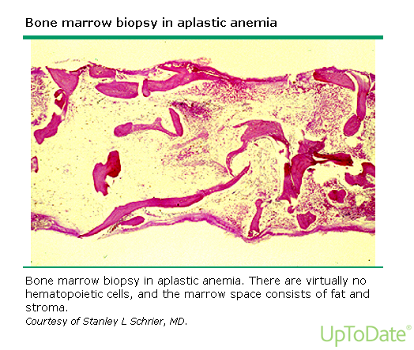
Aplastik Kemik iliği
Normosellüler Kemik iliği

Slide 20
Sunum Planı
Sitopeni tanımları
Sitopeni nedenleri
Bazı örnek hastalıklar ile Aplastik Anemiler
Her üç seriyi birden tutan
Edinsel Apastik Anemi
İdiyopatik Aplastik Anemi
Konjenital kemik iliği yetmezlikleri
Doğuştan kemik iliği yetmezlikleri
Fanconi Aplastik Anemisi
Diskeratozis Konjenita
Shwachman-Diamond Sendromu
Esasen serilere özel kemik iliği yetmezlikleri
Esasen eritrositer seri
Diamond Blackfan Anemisi
Esasen nötrofilik seri
Ağır Konjenital Nötropeni
Esasen trombositer seri
Trombositopeni with Absent Radii
Edinsel trombositopeni
Primer İmmün Trombositopeni

Slide 21
Aplastik Anemi
Konjenital
Fanconi Aplastik Anemisi
Diskeratozis Konjenita
Shwachman-Diamond Sendromu
Belli serilerde tutulum yapan
Diamond-Blackfan anemisi
Ağır Konjenital nötropeni
Konjenital Amegakaryosit trombositopeni
Radius yokluğu ile giden Thrombositopeni(TAR- Thrombocytopenia with Absent Radii)
Edinsel
İdiopatik Aplastik Anemi
İkincil Aplastik Anemi
İlaçlar
Öngörülebillir, doza bağlı, kesince geri dönen
Kemoterapi ilaçları
Öngörülemez (normal dozlarda bile
Novalgin, Kloramfenikol, sulfanomidler, hidantoin, antimalaryal ilaçlar, fenilbutazon gibi
Kimyasallar
İnsektisidler, DDT, Paration, benzen, toulen,
Radyasyon
Enfeksiyonlar
HIV, hepatitler, parvo, EBV, CMV
İmmünolojik
Graft versus host hastalığı
Timoma
Paroksizmal nokturnal hemoglobinüri

Slide 22
Edinsel Aplastik Anemi
Birincil (idiopatik) Aplastik Anemi (%70)
İkincil Aplastik Anemi
İlaçlar
Öngörülebillir, doza bağlı, kesince geri dönen
Kemoterapiilaçları
Öngörülemez (normal dozlarda bile
Novalgin, Kloramfenikol, sulfanomidler, hidantoin, antimalaryal ilaçlar, fenilbutazon gibi
Kimyasallar
İnsektisidler, DDT, Paration, benzen, toulen,
Radyasyon
Enfeksiyonlar
HIV, hepatitler, parvo, EBV, CMV
İmmünolojik
Graft versus host hastalığı
Timoma
Paroksizmal nokturnal hemoglobinüri

Slide 23
İdiopatik Aplastik Anemi
İmmün zeminli
Dokuya özgü
Kemik iliği öncül hücrelerinin hasarlanması
Klinik
Trombositopeni
Kanama
Anemi
Solukluk, kolay yorulma,
Lökopeni
Enfeksiyonlar, gingivit

Slide 24
Aplastik Anemi - Şiddeti
Orta derece Aplastik Anemi
Kemik iliği sellülaritesi < %50
ve
aşağıdaki ikisinin 6 hafta boyunca düşük seyretmesi
Retikülosit < 60.000/mm³
Nötropeni < 1.500/mm³
Trombositopeni < 100.000/mm³
Ağır Aplastik Anemi
Kemik iliği sellülaritesi < %25 veya
Retikülosit < 60.000/mm³
Nötropeni < 500/mm³
<200/mm³ ise çok ağır Aplastik Anemi
Trombositopeni < 20000/mm³

Slide 25
İdiopatik Aplastik Anemi - LAB
Pansitopeni
Anemi
Normositik veya makrositik
Retikülositopeni
Lökopeni
Nötropeni
Trombositopeni
HbF’de artış (hafif- esasen Konjenital Kİ yetmezliklerinde)
Kemik iliği aspirasyonu ve biyopsisi
Hematopoietik hücrelerde azalma
Yağ hücrelerinin, Plazma hücreleri ve lenfositlerin göreceli artışı

Slide 26
İdiopatik Aplastik Anemi - Ayırıcı Tanı ve Tanı
Hikaye
İlaç, enfeksiyon, kimyasal maruziyeti, ikincil Aplastik Anemi nedenleri
Fizik muayene
Mikrosefal, tırnak distrofisi, ishal, pigmentasyon bozuklukları…Konjenital kemik iliği yetmezlikleri lehine
Kİ aspirasyonu
Miyelofibrozis, miyelodisplazi
Sitogenetik olarak normal
MDS’de bozuk
Normal Kromozomal kırık (DEB ve mitomisin C testi) (artış Fanconi Aplastik Anemisi lehine)
Akım sitometri (CD 59: Paroksismal Nokturnal Hemoglobinüri ve lösemiyi dışlamak için)
Telomer uzunluğu ölçümü (diskeratozis Konjenita)
Böbrek ve Kc fonksiyonları ölçümü (hepatit ve kc hast ekartasyonu)
Viral seroloji (Hepattit A, B, C, EBV, CMV, Parvovirüs, HIV)
İmmunoglobulinler (immün yetmezlikleri dışlamak için(
Otoimmün testler (SLE gibi)

Slide 27
İdiopatik Aplastik Anemi - Tedavi
Orta Aplastik Anemi
İzlem ve yakın takip
Ağır Aplastik Anemi
HLA uyumlu tam uyumlu verici varlığında: transplant
Yoksa
İmmünsüpresif tedavi
Anti timosit globülin (AT> tavşan) + Siklosporin + Steroid + Eltrombopag
Transfüzyon desteği ve enfeksiyonlarla mücadele

Slide 28
Kalıtsal kemik iliği yetmezlikleri
Fanconi Aplastik Anemisi
Diskeratozis Konjenita
Shwachman-Diamond Sendromu
Diamond-Blackfan Anemisi
Ağır Konjenital Nötropeni
Konjenital Amegakaryosit Trombositopeni
Radius yokluğu ile giden Trombositopeni
(TAR- Thrombocytopenia with Absent Radii)

Slide 29
Sunum Planı
Sitopeni tanımları
Sitopeni nedenleri
Bazı örnek hastalıklar ile Aplastik Anemiler
Her üç seriyi birden tutan
Edinsel Apastik Anemi
İdiyopatik Aplastik Anemi
Konjenital kemik iliği yetmezlikleri
Doğuştan kemik iliği yetmezlikleri
Fanconi Aplastik Anemisi
Diskeratozis Konjenita
Shwachman-Diamond Sendromu
Esasen serilere özel kemik iliği yetmezlikleri
Esasen eritrositer seri
Diamond Blackfan Anemisi
Esasen nötrofilik seri
Ağır Konjenital Nötropeni
Esasen trombositer seri
Trombositopeni with Absent Radii
Edinsel trombositopeni
Primer İmmün Trombositopeni

Slide 30
Kalıtımsal kemik iliği yetmezlikleri
İlerleyici Kemik iliği yetmezliği
Konjenital anormallikler
Kanser yatkınlığı
Nadiren erişkin çağda

Slide 31
Fanconi Aplastik Anemisi
Kalıtımsal kemik iliği yetmezliği sendromu
Hematopoietik yetmezlik
Birçok Konjenital anomali
Genomik instabilite
DNA hasarına verilen yanıt bozuk
DiEpoksiBütan (DEB) ve Mitomisin C testleri ile artmış kromozomal kırık
Kansere yatkınlık
X 800 AML
Solid tümör riskinde artış (baş boyun tümörler, meme, böbrek, akciğer, barsak, kemik, jinekolojik tümörler)
Serbest radikallere ve X ışınına artmış hassasiyet

Slide 32
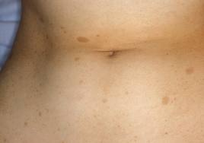
Fanconi Aplastik Anemi – Somatik bulgular
Cilt
artmış pigmentasyon, cafe au lait lekeleri ve hipopigmente alanlar
Kısa boy
İskelet
Başparmak, Radius Ve Uzun Kemiklerde
Erkek hipogenitalizm
Mikrosefali
Göz
Mikrooftalmi, strabismus, pitozis, nistagmus
Sağırlık
Renal anormallikler
Atnalı böbrek
Kalp bozuklukları
%40 hastada somatik bozukluk yoktur.
Nathan DC, Orkin SH, Ginsburg D, et al, editors:Nathan and Oski’s hematology of infancy and childhood, ed 6, vol I, Philadelphia, 2003, WB Saunders, p. 285.)

Slide 33
Fanconi Aplastik Anemisi Tanı ve Laboratuvar
Otozomal resesif (FANCB hariç)
En sık kalıtımsal kemik iliği sendromu
Laboratuvar
Pansitopeni
Önce makrositoz, sonra trombositopeni, ….pansitopeni…bazen MDS veya AML
HbF’de artış
Kemik iliği hipoplazisi
Lösemi (genelde ergenlik sonrası)
Solid tümörler (genelde genç ergenlik).

Slide 34
Fanconi Aplastik Anemisi ve ilgili genler
Lanzkowsky, Philip, Jeffrey M Lipton, and Jonathan D Fish. Chapter 8. Bone Marrow Failure. Hematological Reference Values. Lanzkowsky's Manual of Pediatric Hematology and Oncology: Academic Press, 2016. page: 105

Slide 35
Fanconi Aplastik Anemisi Artmış kromozomal kırık Mitomisin C veya DEoxyButane ile (DEB testi)

Slide 36
Fanconi Aplastik anemisi
Hematolojik Bulgular
Aplastik
anemi
asemptomatik
Ortalama başlangıç yaşı: 8 yaş

Slide 37
FANKONİ APLASTİK ANEMİSİ TEDAVİ
Koruma ve çoklu sistem takibi
Kanser ve kemik iliği yetmezlikleri için izlem
Aile içi uyumlu verici var ise:
Sitopeni geliştikten sonra
Kemik İliği Nakli
Alternatif verici?
Androjen tedavisi (geçici yanıt)
Anapolon
Sitokinler
G-CSF, Eltrombopag, Eritropoietin vb.
Destek tedaviler
Eritroisit ve trombosit transfüzyonu, profilaktik antibiyotikler

Slide 38
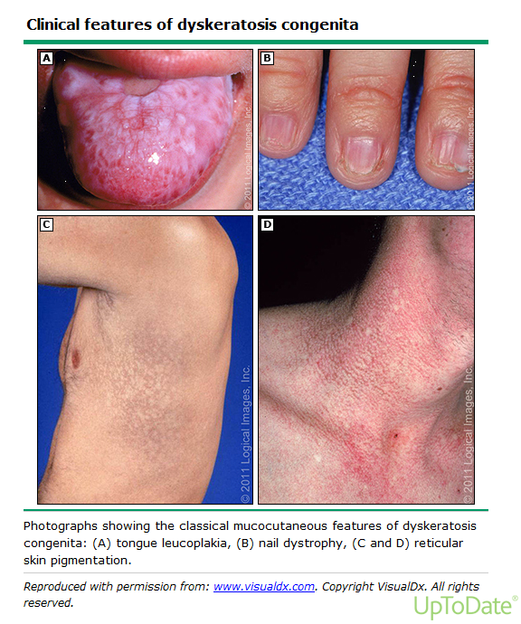
DİSKERATOZİS KONJENİTA
Kalıtımsal kemik iliği yetmezliği
Klasik üçlü
Göğüs ön duvarında ve boyunda hiperpigmentasyon
Displastik tırnaklar
Lökoplaki
Telemoropati
Telomer ölçümü
Akciğer fibrozisi
Alopesi, siroz, lökoplaki
Kemik iliği yetmezliğine ilerleme
Kanser yatkınlığı

Slide 39
Shwachman-Diamond Sendromu
Otozomal resesif
SDBS geni
İlerleyici Kemik iliği yetmezliği
En sık nötropeni, tekrarlayan enfeksiyonlar
Makrositik anemi
Trombositopeni
Ekzokrin pankreas yetmezliği
Steatore, İskelet bozuklukları
Artmış kanser sıklığı: AML, MDS

Slide 40
Sunum Planı
Sitopeni tanımları
Sitopeni nedenleri
Bazı örnek hastalıklar ile kemik iliği yetmezlikleri
Her üç seriyi birden tutan
Edinsel
İdiopatik Aplastik Anemi
Konjenital
Doğuştan kemik iliği yetmezlikleri
Fanconi Aplastik Anemisi
Diskeratozis Konjenita
Shwachman-Diamond Sendromu
Esasen serilere özel kemik iliği yetmezlikleri
Esasen eritrositer seri
Diamond Blackfan Anemisi
Esasen nötrofilik seri
Ağır Konjenital Nötropeni
Esasen trombositer seri
Trombositopeni with Absent Radii
Edinsel trombositopeni
Primer İmmün Trombositopeni

Slide 41
AĞIR KONJENİTAL NÖTROPENİ
Kostmann sendromu
Geniş bir grup hastalık ve farklı mutasyonlar
ELA2, HAX1, GFI1, WAS, G6PDC3….
Sadece myeloid seriyi tutar
Yenidoğan döneminden itibaren ağır nötropeni ve ilk aylardan sonra hızla artan tekrarlayan enfeksiyonlar
Omfalit, otitis media, abseler, zatüre,
Artmış malignite (MDS ve AML)

Slide 42
Ağır Konjenital Nötropeni
Laboratuvar
İzole nötropeni
Ağır (Total Nötrofil saysısı<500/mm³)
Trombosit ve eritroid seri normal
Kemik iliğinde myeloid öncü hücrelerde duraklama
Olgun myeloid hücreler yok
Klinik
Yenidoğan döneminden itibaren ağır nötropeni ve ilk aylardan sonra hızla artan tekrarlayan enfeksiyonlar
Omfalit, otitis media, abseler, zatüre vb
İlerleyen yıllarda artmış Myelodisplastik Sendrom (MDS), AML (Akut Myeloid Lösemi) riski
Tedavi
Enfeksiyonlarla etkin mücadele
Granülosit koloni Stimüle Edici Faktör (Granulocyte Colony Stimulating Factor – g-CSF)
Hemaotopoietik Kök Hücre Transplantasyonu

Slide 43
Ağır Konjenital Nötropeni
Lanzkowsky, Philip, Jeffrey M Lipton, and Jonathan D Fish. Chapter 8. Bone Marrow Failure. Hematological Reference Values. Lanzkowsky's Manual of Pediatric Hematology and Oncology: Academic Press, 2016. page: 106.

Slide 44
DİAMOND-BLACKFAN ANEMİSİ
Saf eritroid hücre aplazisi
Ribozomopati
Ribozomal protein 19 RPS19, RPL35A, RPL5, RPL11, RPL27, RPS24, RPS17, RPS7, RPS10, RPS26, RPS27, RPS29
Yenidoğan döneminden başlayarak süt çocukluğunda devam eden ağır hipoproliferatif anemi

Slide 45
Diamond Blackfan Anemisi
Laboratuvar
İzole anemi
Yenidoğan döneminden itibaren
Hb 2-3 gr/dl
Trombosit ve eritroid seri normal
HbF’de artış
Makrositoz, eritroiditlerde i antijeni
Retikülositopeni
Eritrosit Adenozin deminaz (ADA) düzeyinde artış
Normosellüler kemik iliği, Kemik iliğinde eritroid öncüllerde azalma
Klinik
Ağır anemi
Konjenital malformasyonlar
Kısa boy, mikrosefali, mikrooftalmi, ekstremite anormallikleri
Trifalangeal başparmak
Malignite riskinde artış:
AML, MDS, Osteosarkom, Kolon ve kadın genital sitem tümörleri vb.
Tedavi
Steroid
Transfüzyon
Hematopoietik Kök Hücre Transplantasyonu
Hovius SER, Potuijt JWP, van Nieuwenhoven CA. Triphalangeal thumb: clinical features and treatment.J Hand Surg Eur Vol. 2019 Jan;44(1):69-79.

Slide 46
KONJENİTAL AMEGAKARYOSİTER TROMBOSİTOPENİ
Otozomal resesif
MPL geni- Trombopoietin reseptör bozukluğu
Yenidoğan döneminde ağır trombositopeni
Kemik iliğinde; Megakaryositler yok veya çok az
Morfoloji bozukluklar yok
Erken çocukluk döneminde pansitopeni ve Aplastik Anemiye ilerler.
Tedavi: Hematopoietik Kök Hücre Transplantasyonu

Slide 47
Radius yokluğu ile giden Trombositopeni Thrombocytopenia with Absent Radii (TAR)
Radial agenezi
Ön kolda kısalma ve dirsekte fleksiyon
Alt ekstremiteyi de etkileyebilir
Baş parmak var (Fanconi Aplastik Anemisinde yok)
Yenidoğan dönemde trombositopeni çok derin ama yıllar içinde düzelir
Luchtman-Jones L, Schwartz AL, Wilson DB: The blood and hematopoietic system: diseases of the fetus and infant. In Fanaroff AA, Martin RJ, editors: Neonatal-perinatal medicine, 7th ed. Philadelphia, 2000, Mosby-YearBook, p. 1235, Figure 44-16.

Slide 48
Sunum Planı
Sitopeni tanımları
Sitopeni nedenleri
Bazı örnek hastalıklar ile Aplastik Anemiler
Her üç seriyi birden tutan
Edinsel Apastik Anemi
İdiyopatik Aplastik Anemi
Konjenital kemik iliği yetmezlikleri
Doğuştan kemik iliği yetmezlikleri
Fanconi Aplastik Anemisi
Diskeratozis Konjenita
Shwachman-Diamond Sendromu
Esasen serilere özel kemik iliği yetmezlikleri
Esasen eritrositer seri
Diamond Blackfan Anemisi
Esasen nötrofilik seri
Ağır Konjenital Nötropeni
Esasen trombositer seri
Trombositopeni with Absent Radii
Edinsel trombositopeni
Primer İmmün Trombositopeni

Slide 49
Trombositopeni nedenleri
A) Artmış yıkım
İmmün Trombositopeni
Primer immün trombositopen, (İTP)
İkincil immün trombosiitopeni
SLE, HIV, İmmün yetmezlik
Enfeksiyonlara ikincil
ilaçlar
İmmün olmayan nedenlere ikincil
Tüketime bağlı
Mikroanjiopatik hemolitik anemiler
Kasabach Meritt sendr (dev hemanjiom)
Disemine intravasküler koagülasyon
Yıkıma bağlı
Hipersplenizm
İntravasküler yabancı maddeler,
Kalp kapakları,
Ekstrakorporeal Membran oksijenasyonu,
B) Azalmış yapım
Enfeksiyonlar
EBV, CMV, Parvov,rüs, Var,cella, ricketsia,
Nütrisyonel
B12, ileri Demir eksikliği
Edinsel kemik iliği yetmezlikleri
Aplastik anemi
Miyelodisplastik sendom
ilaçlar (kemoterapi)
Konjenital kemik iliği yetmezlikleri
Fanconi Aplastik Anemisi
Diskeratozis Konjenita
Shwacchman-Diamond Sendromu
sadece trombositer seriyi tutan
Trombositopeni with Absent Radii
Konjenital amegakaryositik Thrombocytopenia with Absent Radii
Kalıtımsal trombositopeniler
Bernard-Soluier
Mey Hegglin
Wiskott Aldrich
Kemik iliği infiltrasyonu
Lösemi, lenfoma
Metastazlar (nöroblastom vb.)
Benign (osteopetrozis, depo hastalıkları,gaucher hast,

Slide 50
İmmün Trombositopenik Purpura(İTP) Primer İmmün Trombositopeni
İmmün nedenli olarak
Trombosit yıkımında artış
Antitrombosit antikorları (GPIIb-GPIIIa, GPIb-GPIX, and GPIa-Iıa) ile kaplı trombositlerin retiküloendotelial sistemde: özelllikle dalakta, artmış yıkımı
Hücresel bağışıklık da önemli (T hücreleri..)
Azalmış üretim
Neden belli değil
Mevsimsel sıklaşma (viral hastalaıklarla birlikte)
Çocukluk çağında en sık trombositopeni nedeni
Zirve: 2-5yaş arası

Slide 51
İmmün Trombositopenik Purpura- Doğal Seyir
Genel durumu iyi, ek şikayeti olmayan hasta
Halsizlik, kemik ağrısı, ateş..yok
Viral enfeksiyondan, aşıdan 1-3 hafta sonra
İzole trombositopeni
Genelde ağır (tromb:<20.000/mm³) trombositopeni ile başlar
Vücutta peteşi ve purpura, burun kanaması, hafif gis kanama, menoraji
Çok nadiren hayatı tehdit eden kanama (Beyin, iç organ)
Fizik muayene peteşiler harici normal
Organomegali, Lenfadenopati yok (varsa Lösemi, EBV, hipersplenizm düşünülmeli),
Diğer seriler normal
Bozuk ise diğer nedenleri dışlamak lazım
%60-80’i 6 ay içinde kendiliğinden düzelme

Slide 53
İmmün Trombositopenik purpura- Ayırıcı tanı- Tanı
Dışlama tanısıdır
Diğer serilerin normal olduğu izole trombositopeni
Nötropeni, anemi, lökopeni yokluğu
Yaymada iri trombositler
Blast , nötropeni: Lösemi, EBV
Dev trombositler yok: Pıhtılı kan veya pesudotrombositopeni dışlanır
Lösemi, lenfoma, Nöroblastom
Hepatosplenomegali, lenfadenopati, LAP, kitle, B semptmları (kilo kaybı, gece terlemesi, bilateral kemik ağrısı yokluğu
Depo hastalığı
Organomegali, dismorfizm
İmmün yetmezlikler (Wiscott Aldrich, Common Variable İmmüün yetmezlik)
Tekrarlayan enfeksiyonlar, egzema, mikrotrombositopeni yok, Ig düzeyleri normal Viral enfeksiyonların dışlanması

Slide 54
İmmün Trombositopenik purpura- Ayırıcı tanı- Tanı
Dışlama tanısıdır
Viral enfeksiyonların dışlanması
HIV, Hepatitler, CMV, EBV,
Romatizmal hastalıklar (SLE ve diğer), otoimmün hastalıklar
Malar rash, artit, ANA, Anti-Ds DNA, direkt coombs testi
Konjenital anormalliklerin yokluğu
Mikrosefali, Kronik ishal, baş parmak veya Radius yokluğu
Kemik iliği incelemesi
Tanı için şart değil, dışlamak için ikili sitopeni, HSM, varlığında düşünülebilir.
İntravenöz immunoglobulin ve Anti-D tedavisine yanıt

Slide 55
İmmun Trombositopenik Purpura Sınıflama ve doğal seyir
Yeni tanı: tanıdan sonra ilk 3 ay
Persistan: tanıdan sonra 3-12 ay
Kronik: tanıdan sonra >1 yıl
Kadınlar daha sık ilerler
Hastaların çoğu ilk 3-6 ayda tamamen düzelir
Kronik ITP’ye ilerleme riskini yeni tanı ITP için uygulanan tedaviler etkilemez. Sadece kanama riskini kısa bir dönem için azaltırlar.
%10-20 kronik ITP’ye ilerler.
Kronik ITP’nin %25’i ilk bir yıl, %25’i takip eden yıllarda kendiliğinden düzelir

Slide 56
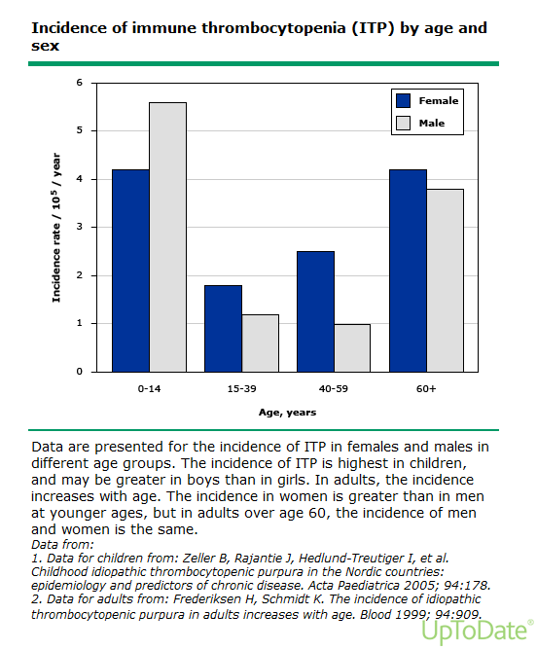
İmmün Trombositopenik purpura erişkin,doğal seyir
Spontan remisyon %10
Olursa ilk 6 ayda
%90 kronik ITP
Genelde stabil, tedavi gerektirmeyen hastalık %50
%20 ileri tedavi gerektiriyor

Slide 57
İmmün Trombositopenik Purpura- Tedavi
Çok sık kanamaz
Kanamanın sık olduğu hastalar
Travma, NSAID kullanımı, trombosit sayısı çok düşük ve yaygın peteşi purpura ve mukozal peteşiler
Yeni tanı ITP
Küratif tedavi yok
İzle ve gör
Dopingler var!!, İhtiyaç?? Aktif kanama veya kanama riski çok yüksek ise
Steroid (mailignite ekarte edilmeli)
İntravenöz İmmunoglobulin (en hızlı yanıt)
Anti D (Rhogam)
Trombosit sadece hayatı tehdit eden kanamada
Dopingler kısa süreli etkili ve doğal seyri değiştirmiyor

Slide 58
İmmün Trombositopenik Purpura Tedavi- Kronik evre
Genel öneriler
İzle ve bekle
Bazen dopingler gerekebilir
Kronik evre tedavi seçenekleri
Splenektomi
Rituksimab
Trombopoietin reseptör agonistleri
Romiplastin, eltrombopag
Azotioprin
Siklofosfamid
Siklosporin
Danazol
Dapsone
6-MP
MMF
Sirolimus

Slide 59
Sunum Planı
Sitopeni tanımları
Sitopeni nedenleri
Bazı örnek hastalıklar ile Aplastik Anemiler
Her üç seriyi birden tutan
Edinsel Apastik Anemi
İdiyopatik Aplastik Anemi
Konjenital kemik iliği yetmezlikleri
Doğuştan kemik iliği yetmezlikleri
Fanconi Aplastik Anemisi
Diskeratozis Konjenita
Shwachman-Diamond Sendromu
Esasen serilere özel kemik iliği yetmezlikleri
Esasen eritrositer seri
Diamond Blackfan Anemisi
Esasen nötrofilik seri
Ağır Konjenital Nötropeni
Esasen trombositer seri
Trombositopeni with Absent Radii
Edinsel trombositopeni
Primer İmmün Trombositopeni

Slide 60
Çocuklarda sitopeniye genel yaklaşım
Öğr. Gör. Dr. Hasan Fatih Çakmaklı hfcakmakli@ankara.edu.tr
Çocuk Hematoloji Onkoloji BD
Dönem-5

